Slide 1
纳税信用评价相关内容讲解
主讲人：交城县税务局纳税服务股 李娟娟
日 期：2020.09

Slide 2
1
纳税信用等级评价体系
目录
2
纳税信用修复
3
纳税信用补评和复评

Slide 3
一、纳税信用
评价体系

Slide 4
纳税信用管理定义
纳税信用管理是指税务机关对纳税人的纳税信用信息开展采集、评价、确定、发布和应用等活动。
。

Slide 5
纳税信用信息包括纳税人信用历史信息、税务内部信息和外部信息。

Slide 6
评价对象、周期
● 已办理税务登记（含“五证合一、一照一码”、临时登记），从事生产、经营的独立核算企业，以及个人所得税查账征收的个人独资企业和个人合伙企业，参加纳税信用评价。
● 纳税信用评价周期为一个纳税年度（1月1日到12月31日）。
。

Slide 7
纳税信用评价方式
纳税信用评价采取年度评价指标得分和直接判级方式。
● 年度评价指标得分采取扣分方式，按照纳税信用评价指标，计算得出纳税人年度评价指标得分，进而确定纳税信用级别。
纳税人评价年度内经常性指标和非经常性指标信息齐全的，从100分起评；非经常性指标缺失的，从90分起评。
● 直接判级适用于有严重失信行为的纳税人。
。

Slide 8
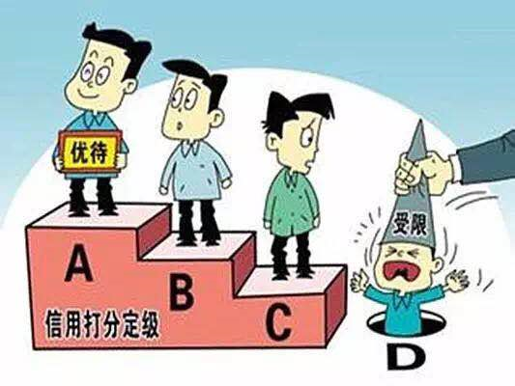
纳税信用级别设置
纳税信用级别设A、B、M、C、D五级。
A级 90分以上
B级 70分以上不满90分
M级 未发生《纳税信用管理办法》第二十条所列失信行为的下列企业适用M级纳税信用：
①新设立企业（即不满一个评价年度的企业）
②评价年度内无生产经营业务收入且年度评价指标得分70分以上的企业。
C级 40分以上不满70分
D级 不满40分或者直接判级确定的
。

Slide 9
评价范围内的纳税人，不参加本期评价的情形
● 因涉嫌税收违法被立案查处尚未结案的。
● 被审计、财政部门依法查出税收违法行为，税务机关正在依法处理，尚未办结的。
● 已申请税务行政复议、提起行政诉讼尚未结案的。
● 其他不应参加本期评价的情形

Slide 10
不能评为A级纳税人的情形
有下列情形之一的纳税人，本评价年度不能评为A级：
1. 实际生产经营期不满3年的。
2.上一评价年度纳税信用评价结果为D级的。
3.非正常原因一个评价年度内增值税连续3个月或者累计6个月零申报、负申报的，不能评为A级。
4.不能按照国家统一的会计制度规定设置账簿，并根据合法、有效凭证核算，向税务机关提供准确税务资料的。
。

Slide 11
1. 存在逃避缴纳税款、逃避追缴欠税、骗取出口退税、虚开增值税专用发票等行为，经判决构成涉税犯罪的。
2.存在前项所列行为，未构成犯罪，但偷税(逃避缴纳税款)金额10万元以上且占各税种应纳税总额10%以上，或者存在逃避追缴欠税、骗取出口退税、虚开增值税专用发票等税收违法行为，已缴纳税款、滞纳金、罚款的。
3.在规定期限内未按税务机关处理结论缴纳或者足额缴纳税款、滞纳金和罚款的。
出现哪些情形会直接判为D级:

Slide 12
4.以暴力、威胁方法拒不缴纳税款或者拒绝、阻挠税务机关依法实施税务稽查执法行为的。
5. 存在违反增值税发票管理规定或者违反其他发票管理规定的行为，导致其他单位或者个人未缴、少缴或者骗取税款的。
出现哪些情形会直接判为D级:
6. 提供虚假申报材料享受税收优惠政策的。

Slide 13
7. 骗取国家出口退税款，被停止出口退（免）税资格未到期的。
8.有非正常户记录或者由非正常户直接责任人员注册登记或者负责经营的。
9. 由D级纳税人的直接责任人员注册登记或者负责经营的。
10. 存在税务机关依法认定的其他严重失信情形的。
出现哪些情形会直接判为D级:

Slide 14
纳税信用评价结果的应用
●守信激励篇
●失信惩戒篇
。

Slide 15
纳税信用评价结果的应用
【评价标准】
A级纳税信用为年度评价指标得分90分以上的。
【激励措施】
对纳税信用评价为A级的纳税人，税务机关予以下列激励措施：
(一)主动向社会公告年度A级纳税人名单；
(二)一般纳税人可单次领取3个月的增值税发票用量，需要调整增值税发票用量时即时办理；
(三)普通发票按需领用；
(四)连续3年被评为A级信用级别(简称3连A)的纳税人，除享受以上措施外，还可以由税务机关提供绿色通道或专门人员帮助办理涉税事项；
(五)税务机关与相关部门实施的联合激励措施，以及结合当地实际情况采取的其他激励措施。
。

Slide 16
纳税信用评价结果的应用
【评价标准】
B级纳税信用为年度评价指标得分70分以上不满90分的。
【激励措施】
(一)对纳税信用评价为B级的纳税人，税务机关实施正常管理，适时进行税收政策和管理规定的辅导,并视信用评价状态变化趋势选择性地提供对纳税信用评价为Ａ级纳税人的激励措施。
(二)纳税信用B级的纳税人可一次领取不超过2个月的增值税发票用量。
B级
。

Slide 17
纳税信用评价结果的应用
【评价标准】
未发生《信用管理办法》第二十条所列失信行为的下列企业适用M级纳税信用：
(一)新设立企业。
(二)评价年度内无生产经营业务收入且年度评价指标得分70分以上的企业。
【激励措施】
税务机关适时进行税收政策和管理规定的辅导。
勾选认证现在已经扩展到所有一般纳税人均适用。
M级

Slide 18
纳税信用评价结果的应用
【评价标准】
C级纳税信用为年度评价指标得分40分以上不满70分的。
【管理措施】
对纳税信用评价为C级的纳税人，税务机关应依法从严管理，并视信用评价状态变化趋势选择性地采取对纳税信用评价为D级纳税人的管理措施。
C级

Slide 19
纳税信用评价结果的应用
【评价标准】
D级纳税信用为年度评价指标得分不满40分或者直接判级确定的。
【惩戒措施】
对纳税信用评价为D级的纳税人，税务机关应采取以下措施：
1.按照本办法第二十七条的规定，公开D级纳税人及其直接责任人员名单，对直接责任人员注册登记或者负责经营的其他纳税人纳税信用直接判为D级；

Slide 20
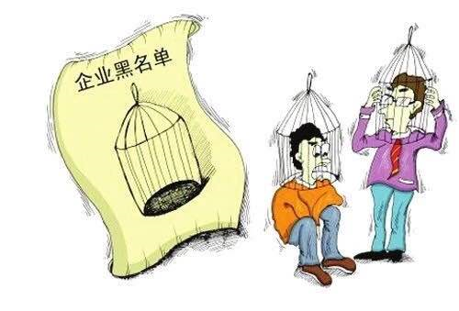
纳税信用评价结果的应用
【惩戒措施】
2.增值税专用发票领用按辅导期一般纳税人政策办理，普通发票的领用实行交(验)旧供新、严格限量供应；
3.加强出口退税审核；
4.加强纳税评估，严格审核其报送的各种资料；

Slide 21
纳税信用评价结果的应用
【惩戒措施】
5.列入重点监控对象，提高监督检查频次，发现税收违法违规行为的，不得适用规定处罚幅度内的最低标准；
6.将纳税信用评价结果通报相关部门，建议在经营、投融资、取得政府供应土地、进出口、出入境、注册新公司、工程招投标、政府采购、获得荣誉、安全许可、生产许可、从业任职资格、资质审核等方面予以限制或禁止；

Slide 22
纳税信用评价结果的应用
【惩戒措施】
7.D级评价保留2年，第三年纳税信用不得评价为A级；
8.税务机关与相关部门实施的联合惩戒措施，以及结合实际情况依法采取的其他严格管理措施。

Slide 23
纳税信用评价指标
一、纳税信用评价指标
二、常见扣分指标：
交城县2019年度纳税信用指标扣分情况统计
序号 | 指标名称 | 评价户数 | 扣分户数 | 户数占比 | 扣分次数
1 | 010103.未按规定期限填报财务报表（按次计算） | 2481 | 650 | 26.20% | 2688
2 | 010104评价年度内非正常原因增值税或营业税连续3个月或累计6个月零申报、负申报 | 2481 | 1604 | 64.65% | 1604
3 | 040204.不能按照国家统一的会计制度规定设置账簿，并根据合法、有效凭证核算，向税务机关提供准确税务资料的 | 2481 | 1206 | 48.61% | 1206
4 | 010105.自纳税人向税务机关办理纳税申报之日起不足3年的 | 2481 | 942 | 37.97% | 942
5 | 010501.未按规定时限报送财务会计制度或财务处理办法（按次计算） | 2481 | 932 | 37.57% | 932
6 | 100208.评价年度内无主营业务收入 | 2481 | 880 | 35.47% | 880

Slide 24
纳税信用评价指标
交城县2019年度纳税信用评价直接评D原因统计
评价户数 | 直接评D原因 | 直接评D户数 | 直接评D户数占比
1 | 2 | 3 | 4=3/1
2481 | 030114.知道或者应当知道是私自印制、伪造、变造、非法取得或者废止的发票而受让、开具、存放、携带、邮寄、运输的 | 1 | 0.04%
2481 | 040103.有非正常户记录的纳税人 | 227 | 9.15%
2481 | 040104.非正常户直接责任人员注册登记或负责经营的其他纳税户 | 3 | 0.12%
2481 | 040105.D级纳税人的直接责任人员注册登记或负责经营的其他纳税户 | 2 | 0.08%
2481 | 100101.D级评价保留两年 | 141 | 5.68%
。

Slide 25
二、 纳税信用修复

Slide 26
二、 纳税信用修复
信用降级可修复：
根据《国家税务总局关于纳税信用修复有关事项的公告》（国家税务总局公告2019年第37号），明确了19种情节轻微或未造成严重社会影响的纳税信用失信行为，及相应的修复条件，共包括15项未按规定期限办理纳税申报、税款缴纳、资料备案等事项和4项直接判D级的情形。 自2020年1月1日起，对纳入纳税信用管理的企业纳税人，符合相关条件的，可在规定期限内向主管税务机关申请纳税信用修复。
。

Slide 27
二、 纳税信用修复
纳税信用修复条件：
1.纳税人发生未按法定期限办理纳税申报、税款缴纳、资料备案等事项且已补办的。
2.未按税务机关处理结论缴纳或者足够缴纳税款、滞纳金和罚款，未构成犯罪，纳税信用级别被直接判为D级的纳税人，应在税务机关处理结论明确的期限期满后60日内足额缴纳、补缴的。
。
3.非正常户纳税人已履行相应法律义务，经税务机关依法解除非正常状态的。

Slide 28
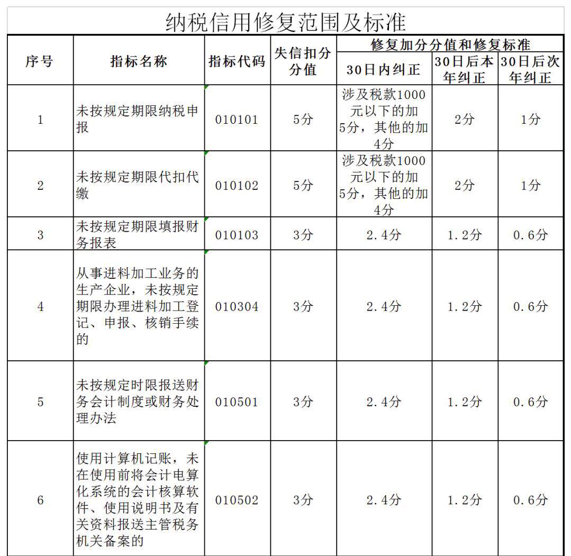
二、 纳税信用修复
纳税信用修复范围及标准：
。

Slide 29
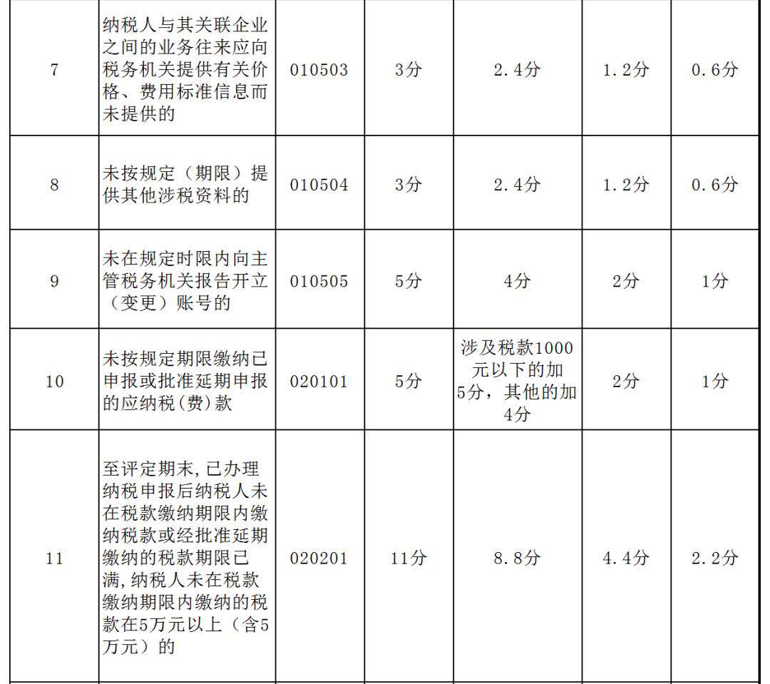
二、 纳税信用修复
纳税信用修复范围及标准：
。

Slide 30
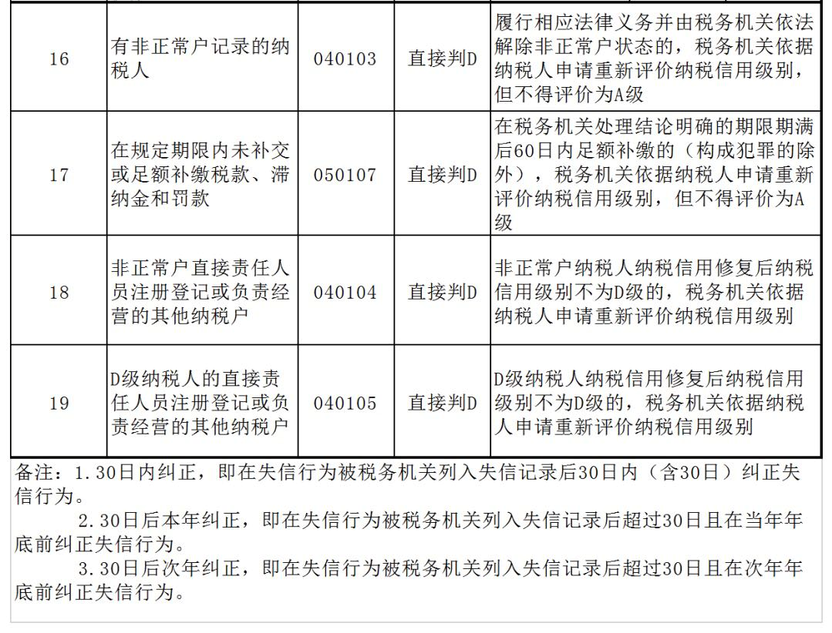
二、 纳税信用修复
纳税信用修复范围及标准：
。

Slide 31
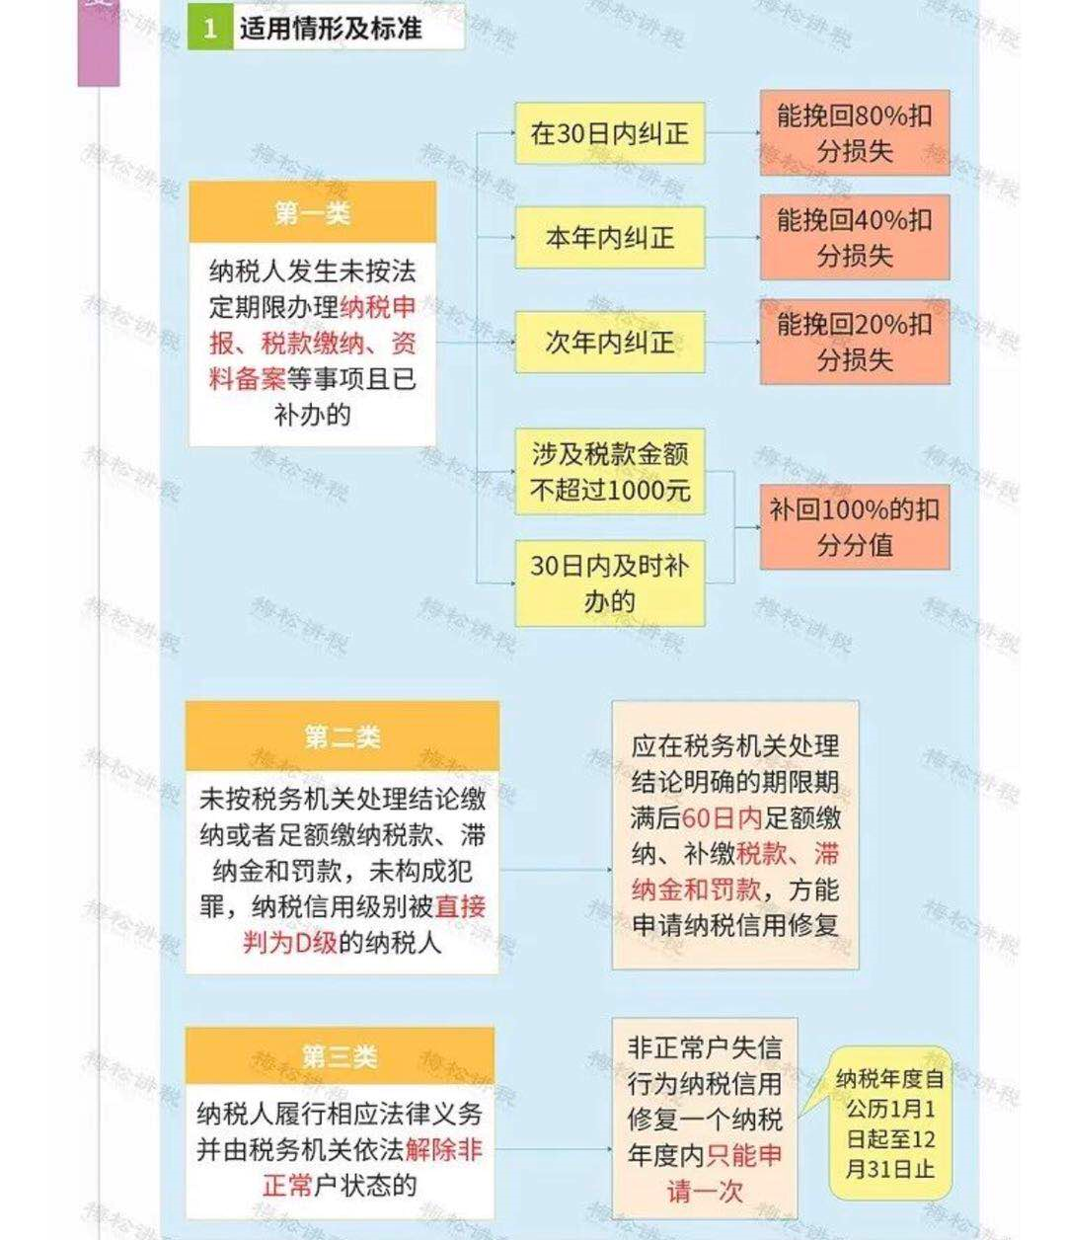
二、 纳税信用修复
适用情形及标准：

Slide 32
二、 纳税信用修复
纳税信用修复范围及标准
。

Slide 33
三、纳税信用
补评和复评

Slide 34
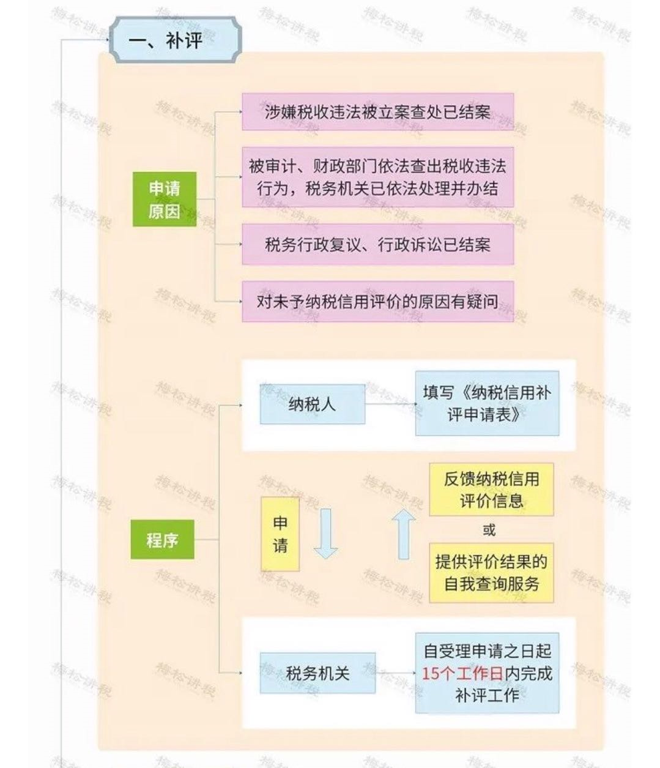
三、纳税信用补评和复评
补评：
《纳税信用管理办法》第十七条规定，纳税信用评价周期为一个纳税年度，有下列情形之一的纳税人，不参加本期的评价： 1、纳入纳税信用管理时间不满一个评价年度的 2、本评价年度内无生产经营业务收入的 3、因涉嫌税收违法被立案查处尚未结案的 4、被审计、财政部门依法查出税收违法行为，税务机关正在依法处理，尚未办结的
5、已申请税务行政复议、提起行政诉讼尚未结案的
6、其他不应参加本期评价的情形
纳税人因上述第3、4、5项所列情形解除，或对当期未予评价有异议的，可填写《纳税信用补评申请表》，向主管税务机关申请补充纳税信用评价。
。

Slide 35
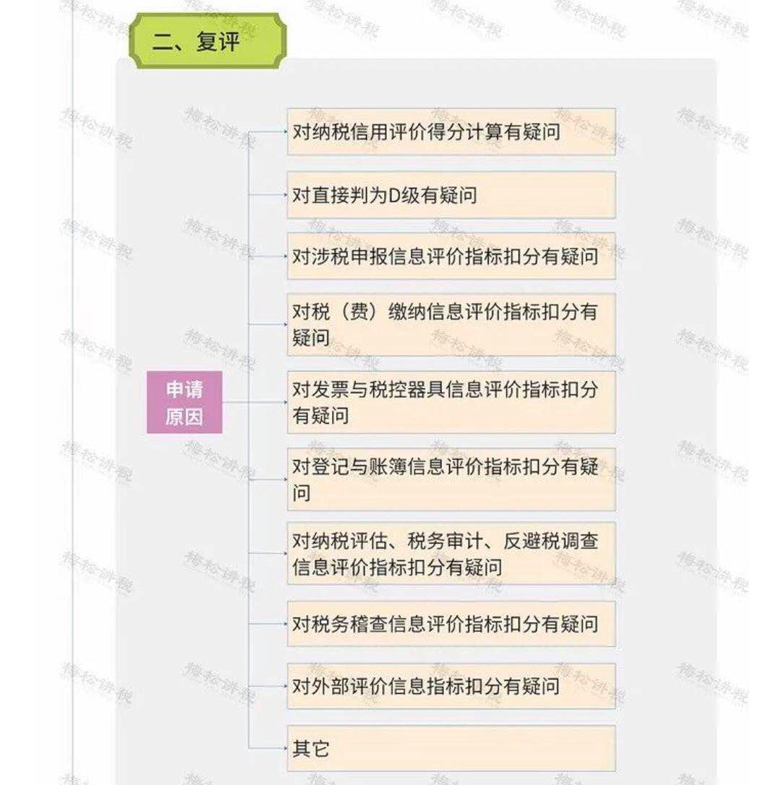
三、纳税信用补评和复评
复评： 纳税人对纳税信用评价结果有异议的，可在纳税信用评价结果确定的当年内，填写《纳税信用复评申请表》，向主管税务机关申请复评.

Slide 36
三、纳税信用补评和复评
信用修复和信用复评的区别在哪？
1.纳税人应先对纳税信用评价结果进行确认，有异议的申请复评，确认无异议的，才可以申请修复。
2.指标范围：通过复评可对全指标的扣分行为进行调整；而信用修复只覆盖19个指标 。
3.发起规则：复评按照唯一码发起（发起复评后，重复纳税人不能发起复评）；修复按照登记序号发起（可同时发起修复） 。
4.结果使用期不同：复评是对评价结果的更正，复评后等级覆盖原信用等级；修复不是对评价结果的更正，是纠正后加分，适用期从修复成功后适用新级别。
5.信用复评后，评价结果适用期限为当年年度评价结果发布之日至下一次评价结果发布之日。信用修复后，修复后的评价结果适用期限为修复结果发布之日至下一次评价结果发布之日。

Slide 37
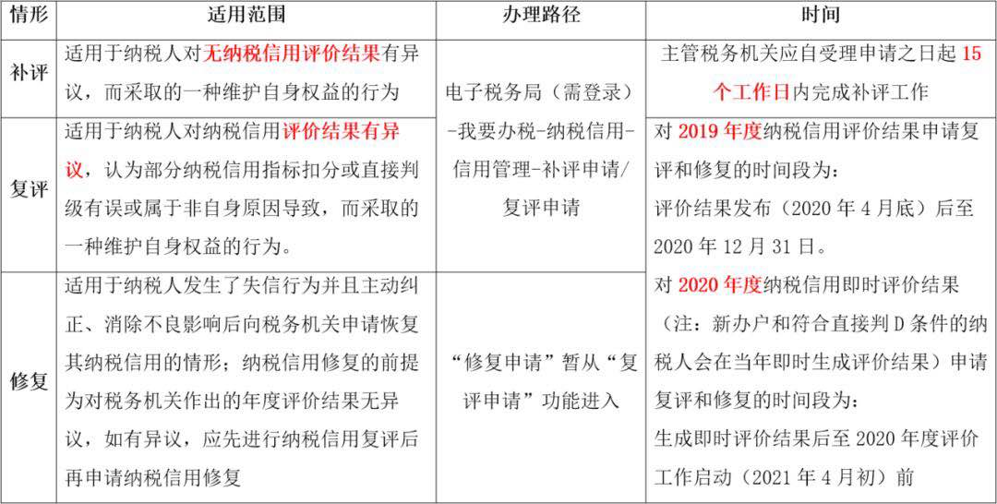
三、纳税信用补评和复评
补评、复评、修复有何区别？
。

Slide 38
总结：
问题一：纳税人在什么情况下可以补评？
答：根据国家税务总局公告2015年第46号第一条规定，纳税人因《办法》第十七条第三、四、五项所列情形解除，或对当期未予评价有异议的，可填写《纳税信用补评申请表》，向主管税务机关申请补充纳税信用评价。
纳税人主管税务机关应按照《办法》第三章的规定开展纳税信用补评工作。主管税务机关应自受理申请之日起15个工作日内完成补评工作，并向纳税人反馈纳税信用评价信息或提供评价结果的自我查询服务。
《办法》第十七条第三、四、五项所列情形：
根据国家税务总局公告2014年第40号第十七条规定：“纳税信用评价周期为一个纳税年度，有下列情形之一的纳税人，不参加本期的评价： (三)因涉嫌税收违法被立案查处尚未结案的; (四)被审计、财政部门依法查出税收违法行为，税务机关正在依法处理，尚未办结的; (五)已申请税务行政复议、提起行政诉讼尚未结案的
。

Slide 39
总结：
问题二、 纳税人对纳税信用评价结果有异议的， 如何处理？
答：
根据国家税务总局公告2015年第46号第二条规定，纳税人对纳税信用评价结果有异议的，可在纳税信用评价结果确定的当年内，填写《纳税信用复评申请表》，向主管税务机关申请复评。 作出评价的税务机关应按《办法》第三章规定对评价结果进行复核。主管税务机关自受理申请之日起15个工作日内完成复评工作，并向纳税人反馈纳税信用复评信息或提供复评结果的自我查询服务。
。

Slide 40
总结：
问题三、纳税人发生未按法定期限办理纳税申报、税款缴纳、资料备案等事项，在什么时间内补办可以修复加分？加分分值是否有区别？
答：根据国家税务总局公告2019年第37号附件1明确了加分分值根据补办时间与失信行为被税务机关列入失信记录的时间间隔确定。
30日内（涉及税款≤1000元）纠正能挽回100%（5分）
30日内（涉及税款>1000元）纠正能挽回80%（4分）
30日后本年内纠正 能挽回40%（2分）
30日后次年内纠正 能挽回20%（1分）
。

Slide 41
总结：
问题四、关于纳税信用补评、复评和修复的区别？
答：（1）纳税信用补评适用于纳税人对无纳税信用评价结果有异议，而采取的一种维护自身权益的行为。
（2）纳税信用复评适用于纳税人对纳税信用评价结果有异议，认为部分纳税信用指标扣分或直接判级有误或属于非自身原因导致，而采取的一种维护自身权益的行为。
（3）纳税信用修复适用于纳税人发生了失信行为并且主动纠正、消除不良影响后向税务机关申请恢复其纳税信用的情形；
纳税信用修复的前提为对税务机关作出的年度评价结果无异议，如有异议，应先进行纳税信用复评后再申请纳税信用修复。
。

Slide 42
总结：
问题五、纳税信用等级与退税的关联？
答：根据《国家税务总局关于取消增值税扣税凭证认证确认期限等增值税征管问题的公告》第二条：
纳税人享受增值税即征即退政策
有纳税信用级别条件要求的，以纳税人申请退税税款所属期的纳税信用级别确定。申请退税税款所属期内纳税信用级别发生变化的，以变化后的纳税信用级别确定。
纳税人适用增值税留抵退税政策
有纳税信用级别条件要求的，以纳税人向主管税务机关申请办理增值税留抵退税提交《退（抵）税申请表》时的纳税信用级别确定。

Slide 43
新增变化：
“两增加，两调整”税务总局进一步优化纳税信用管理
为深入贯彻落实国务院“放管服”改革精神，优化税收营商环境，完善纳税信用体系，税务总局发布了《关于纳税信用管理有关事项的公告》（国家税务总局2020年第15号），推出4项优化纳税信用管理的措施，概括为“两增加，两调整”，即增加非独立核算分支机构自愿参与纳税信用评价、增加纳税信用评价前指标复核机制，满足纳税人合理需求；调整纳税信用起评分的适用规则、调整D级评价保留2年的措施，适当放宽有关标准。通过以上措施帮助纳税人积累信用资产，促进税法遵从。

Slide 44
新增变化：
“两增加，两调整”税务总局进一步优化纳税信用管理
优化一：
增加了非独立核算分支机构可自愿参与纳税信用评价。随着纳税信用评价结果的应用范围越来越广，部分非独立核算分支机构需要获得纳税信用评价级别的愿望较强。为深入贯彻落实“放管服”改革精神，积极回应纳税人诉求，非独立核算分支机构可通过向主管税务机关提交《纳税信用补评申请表》自愿参评。为保持纳税信用评价的连续性，保障社会相关主体运用纳税信用评价结果的可靠性，非独立核算分支机构参与纳税信用评价后，在其存续期间将与其他正常参评企业一样，适用纳税信用管理相关规定。

Slide 45
新增变化：
“两增加，两调整”税务总局进一步优化纳税信用管理
优化二：
调整了纳税信用评价起评分的适用规则。将一个评价年度内接受过税务机关相关检查从100分起评，调整为只要在近三个评价年度内接受过税务机关相关检查的，即可从100分起评，从而大幅增加100分起评的企业数量，提高纳税人评为A级、B级的概率。该规则将从开展2020年度评价起适用，以往年度已做出的评价结果不作追溯调整。

Slide 46
新增变化：
“两增加，两调整”税务总局进一步优化纳税信用管理
优化三：
调整了纳税信用D级评价保留2年的措施。为更好保护和激发市场主体活力，适当放宽D级评价保留2年的信用管理措施，对于因年度指标得分不满40分被评为D级的纳税人，次年由直接保留D级评价调整为评价时加扣11分；对于直接判级的D级纳税人，维持D级评价保留两年、第三年不得评为A级。

Slide 47
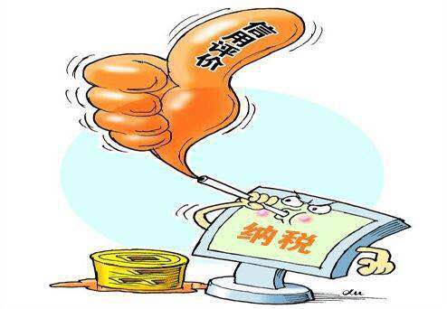
新增变化：
“两增加，两调整”税务总局进一步优化纳税信用管理
优化四：
增加了纳税信用指标评价情况的复核机制。即在年度纳税信用评价结果发布前，纳税人对指标评价情况有异议的，可在3月份集中填写《纳税信用复评（核）申请表》，向主管税务机关提出复核申请，主管税务机关将在4月份确定评价结果时一并审核调整，并按时发布评价结果和提供纳税人复核情况自我查询服务。

Slide 48
谢 谢!

